Slide 1

Bienvenue à tous La visio commence à 13 h
L’équipe de la Drane

Slide 2
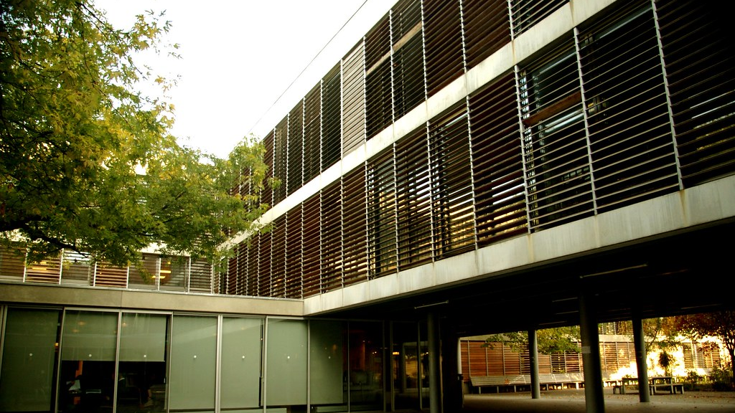
Webinaire de rentrée pour les Lycées
Le 3 octobre 2025

Slide 3
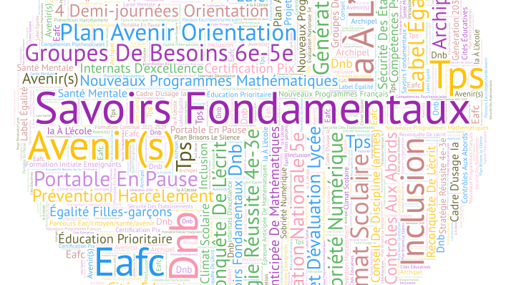

Slide 4
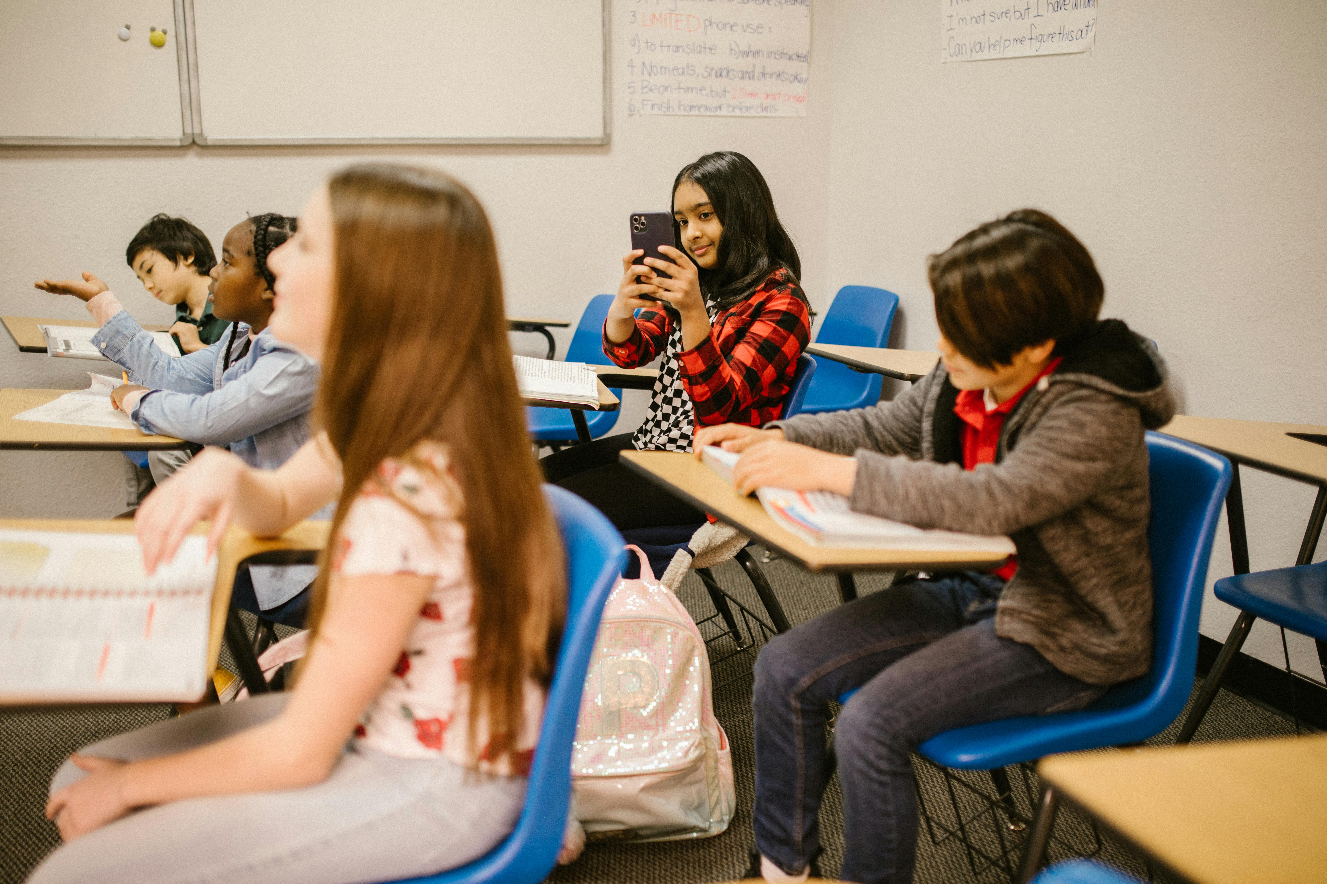
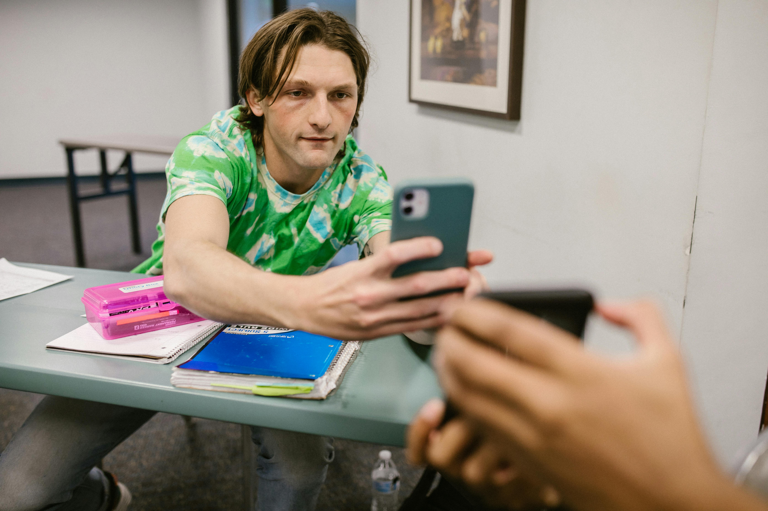
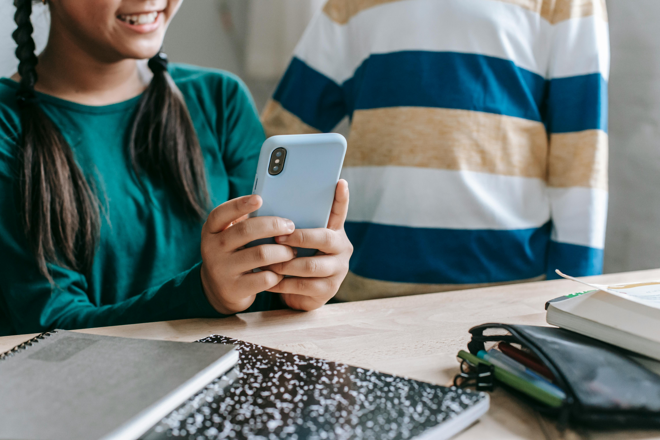
Les nouveautés de la rentrée
Les nouveautés dans l’ENT
Un usage raisonné du numérique
Mise en œuvre de Pix
Les parcours IA dans Pix pour les secondes
La formation des enseignants et la publication du PAF
Lancement du concours autour de la créativité et citoyenneté numérique
Eléa un Moodle pour aider à la différenciation dans les ENT
Le programme Ted-I
Les rendez-vous numériques de l’année

Slide 5






Les nouveautés dans l’ENT
La carte mentale est désormais simplifiée, avec un espace plus important et un outil d’export hors ENT
Le cahier multimédia est également exportable
Le mur collaboratif dispose de nouveaux fonds
La messagerie : son évolution était très attendue par les proviseurs de lycée et de principaux de collège. A la suite d’un échange organisé par la DRANE, entre des représentants de chefs d’établissement et l’éditeur, la messagerie permet désormais d’avoir le nom des parents associé au nom de l’élève, dans l’annuaire. Il est également possible de rappeler un message envoyé
La fonctionnalité Cantoo Web va s'enrichir de nouveaux outils d'assistances de lecture : ajout d'un dictionnaire et d'un traducteur dans le menu flottant d’assistance à la lecture ainsi que l’amélioration de la dictée vocale avec une compatibilité pour tous les navigateurs

Slide 6

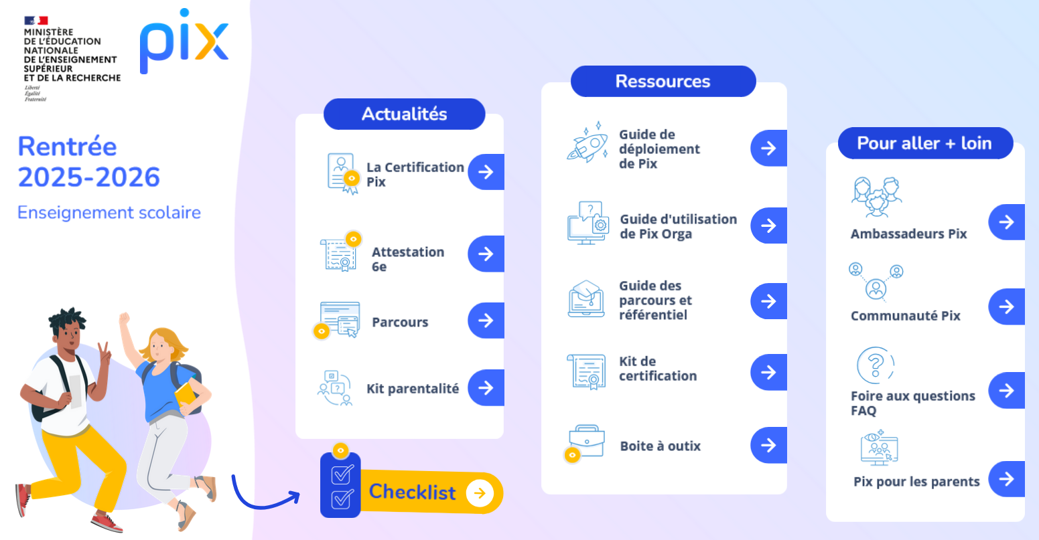
Mise en œuvre de Pix
Lancer les campagnes de rentrée avant les vacances de Toussaint
Calendrier des certifications pour
les Lycées (Term LGT/LP), CAP, BTS/CPGE 2e année:
Du 3 novembre 2025 au 6 mars 2026
Semaine de rattrapage du 9 au 13 mars 2026 pour les élèves empêchés
Formation Certification pour les administrateurs Pix le 5 novembre 2026
Formation Stratégie pédagogiques pour engager les élèves vers le CRCN (22/01 et 3/06)
Nous contacter:
ambassadeurs-pix@ac-lille.fr
Assistance Pix
https://pix.fr/support/
Documentation Pix

Slide 7
L’intelligence artificielle
Pour les élèves dans les parcours Pix en 2nde
Phase d’expérimentation
Début en janvier 2026

Slide 8
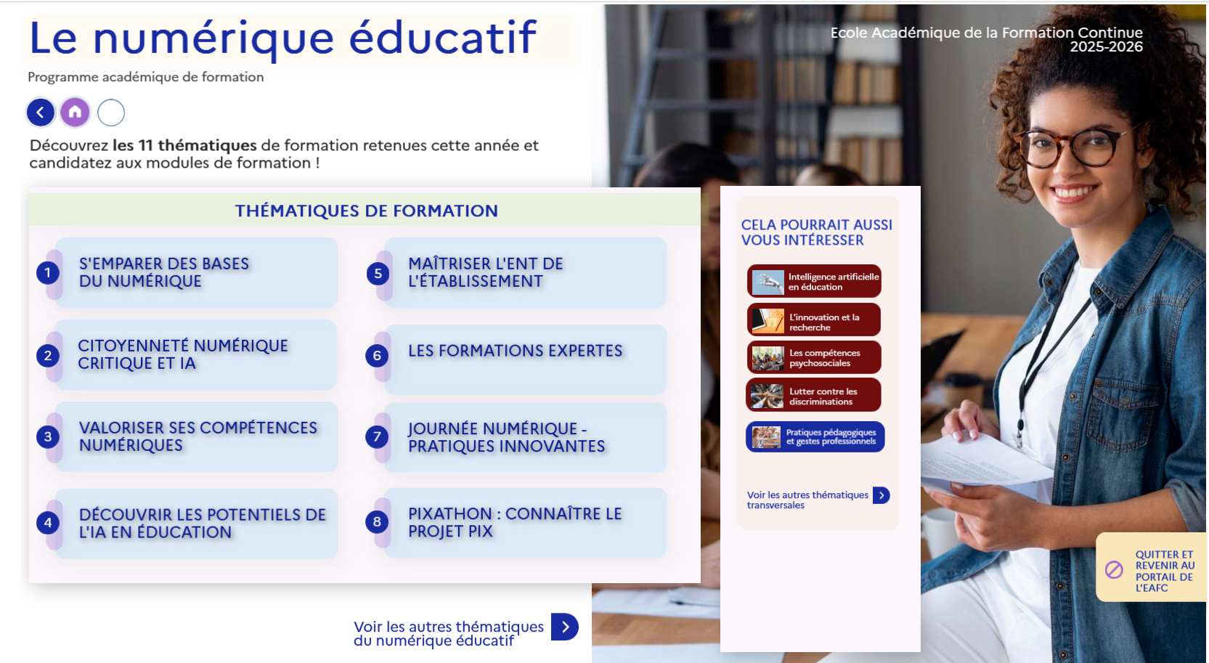

La formation des enseignants
Opportunités de formation des enseignants que l’on retrouve dans 11 thématiques
Des modules ouverts tout au long de l’année
La montée en compétences valorisée
Notes:
Ouverture du PAF (mettre le lien court et un QR code)

Slide 9
Le concours du citoyen numérique
Développer l’esprit critique et les compétences numériques
S’appuyer sur la charte du citoyen numérique publié par la DNE
Imaginer un support qui retranscrive la vision des élèves du monde numérique à l’ère de l’IA
Réfléchir au bien-être numérique collectivement

Slide 10
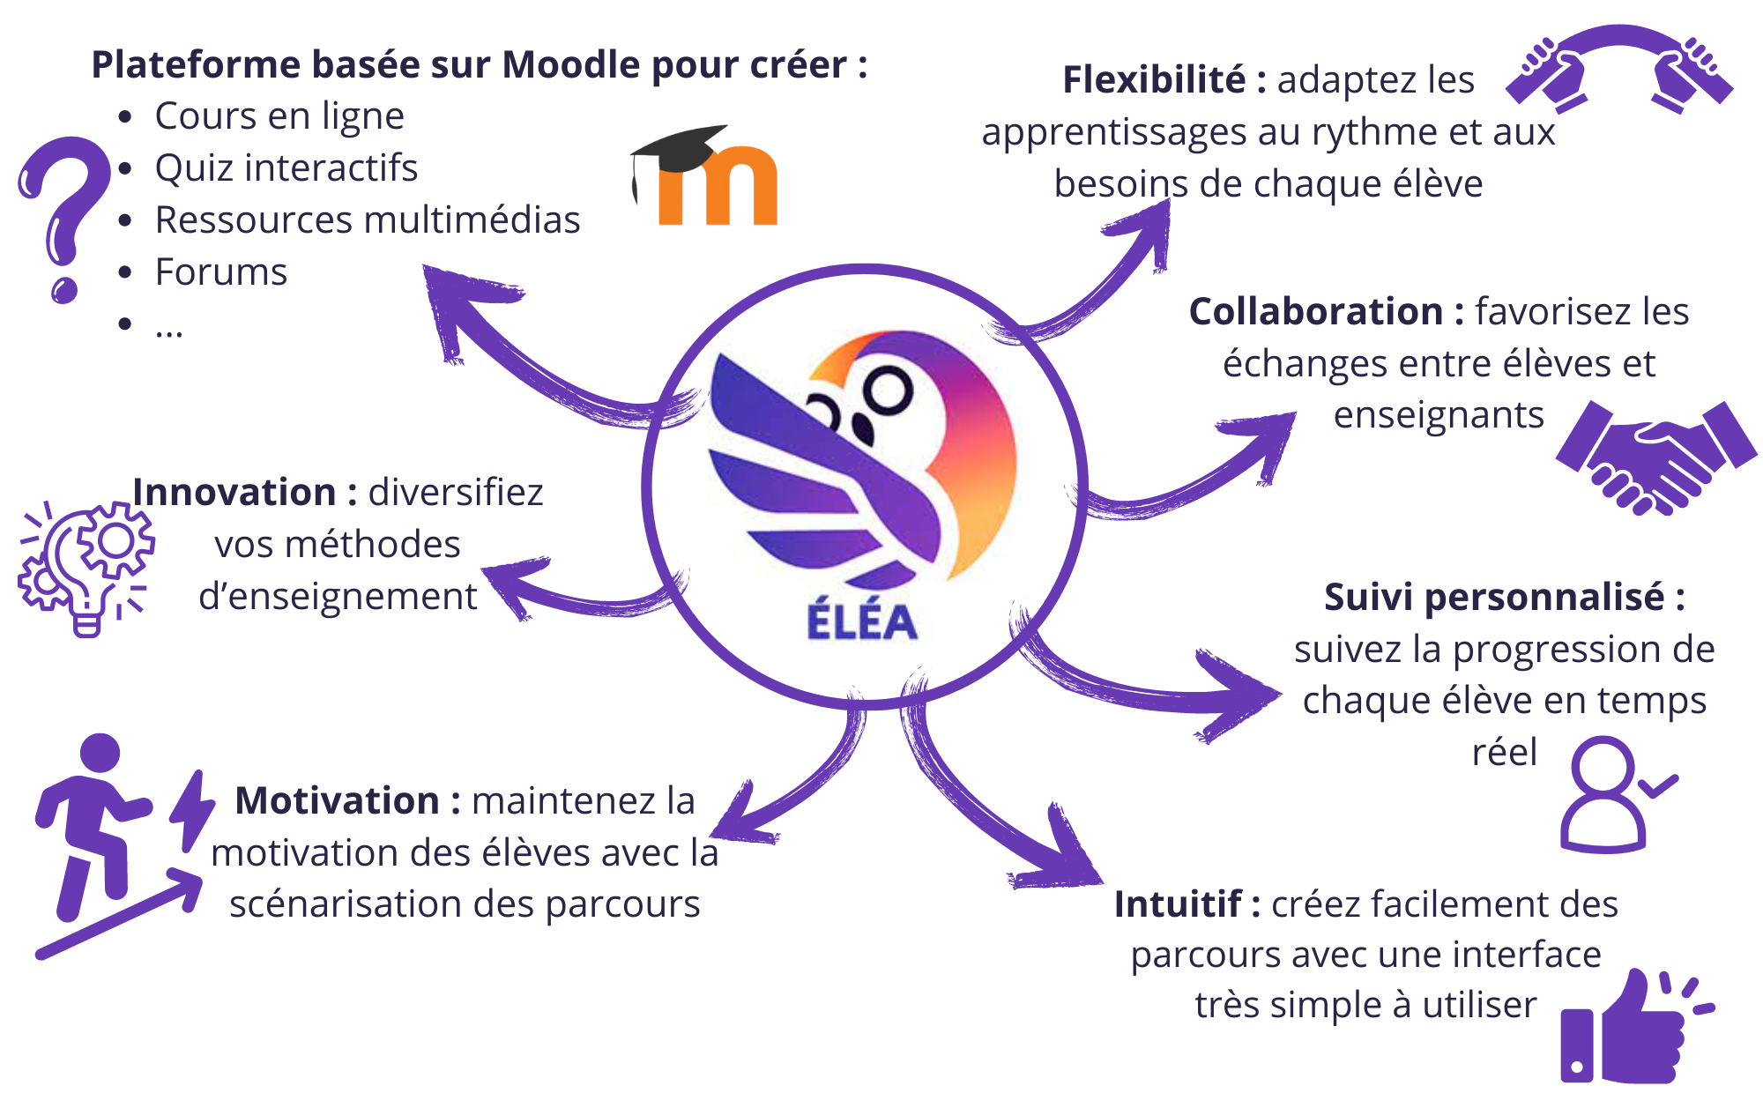
Eléa Au service de la difFérenciAtion

Slide 11
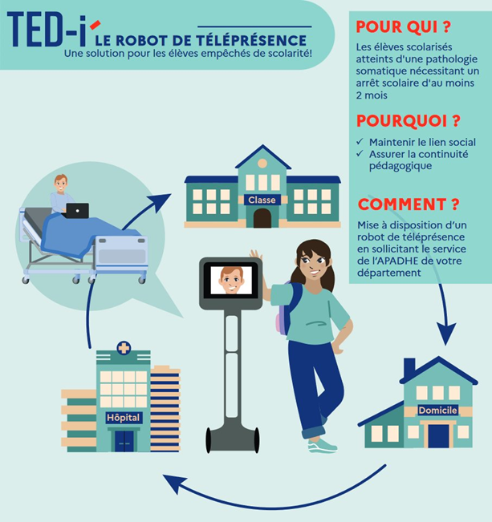
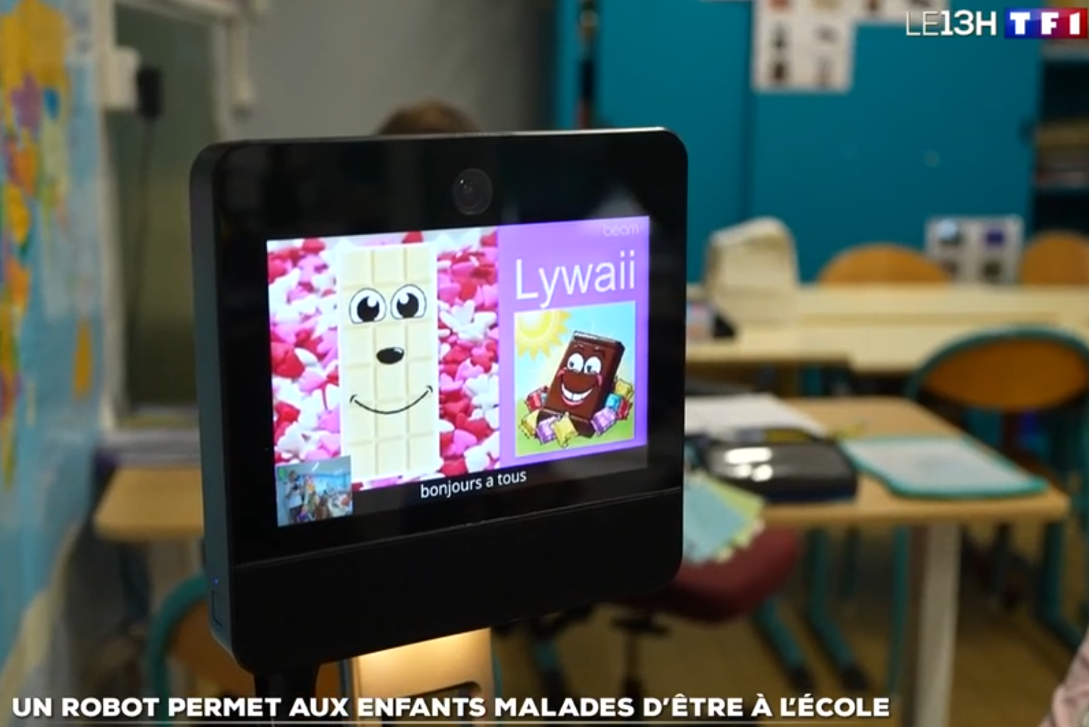
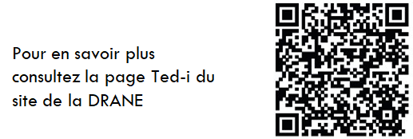
Ted-I

Slide 12

LES RENDEZ-VOUS NUMÉRIQUES
DE L’ANNÉE
Ateliers
YesWeCode
Educational Game and Play
Design Project
1 scientifique, 1 classe, Chiche!
Girls Can Code
Change Mak’Her
Future of Tech
Citizen Code
RJMI (21 et 22 octobre)
La Fresque des CyberCitoyens (1er octobre 15 novembre)
Stage 3ème Informatique au féminin (15-19 déc)
Concours
Trophée des classes CNIL
Concours Médiatiks
Trophée NSI
Science Factor
Challenge Skillbot (Mecalive)
Course en cours
Da Vinci Robotique
Blaise Robotics
Challenge First Lego League
Non au Harcèlement
Je filme le métier qui me plait/ Je filme ma formation
CREP
Coupe Robotique Grande Section Lens-Henin-Carvin
Evénements
#Bienvenules 6ème (septembre)
Code Week (11 au 26octobre)
Cybermois (Octobre)
Educatech (19 au 21 nov)
Salon Robotik Orchies (27 au 30 nov)
Semaine NSI (8 au 13 déc)
Numériqu’elles (dates à venir)
Safer Internet Day ( A partir10 fév)
Journées du numérique DRANE (14/01St Omer et 11/03 Valenciennes)
MasterClass Citoyenneté numérique (19/11 et 3/12)
Forum Education & Innovation pédagogique (18 au 20 mars)
Pix-Plaine Image (7 au 9 avril)
Nuit du code (mai juin)
https://dane.site.ac-lille.fr/2025/08/18/les-rendez-vous-du-numerique-2025-2026-2/

Slide 13

Questions

Slide 14
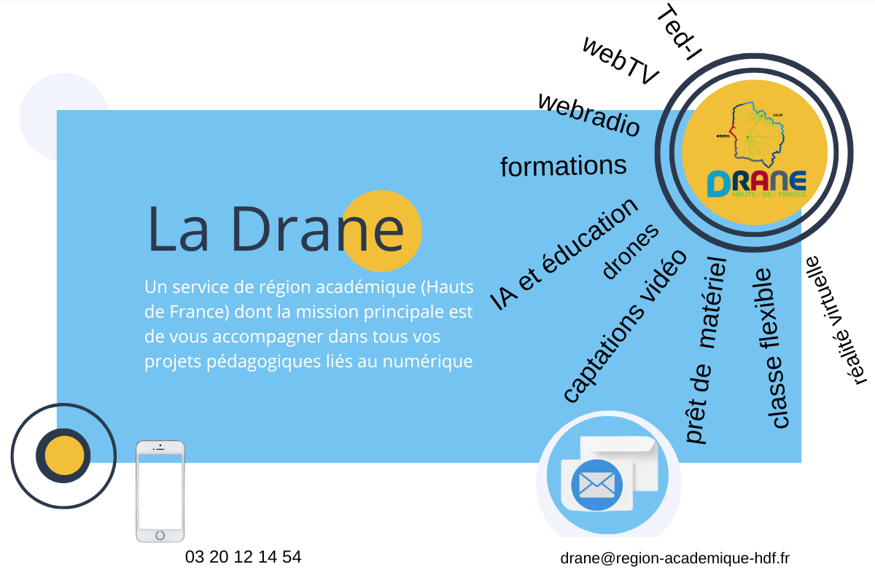
Contact
https://dane.site.ac-lille.fr/

